Slide 1
A2RN:Attending to Relation Structure for Knowledge Graph Inference
谢雨莎 陈泓清

Slide 2
01
02
Introduction
Related Work
03
Method
04
05
Experiment
Conclustion

Slide 3
01. Introduction

Slide 4
知识图谱推理简介
三元组
知识图谱结构
关系(r)
实体(h)
实体(t)
推理任务
主流方法
关系(r)
？
基于传统规则
实体(h)
？
关系(r)
实体(t)
基于嵌入表示
Notes:
主要从逻辑规则、统计特征、频繁模式、体约束以及路径进行知识图谱补全。可计算性差，进行大规模知识图谱补全的代价高昂。
基于统计特征的方法过度的依赖已有数据，无法实现稀疏数据处理并且不易于迁移。
知识图谱嵌入是一种将实体与关系作为研究对象的表示学习方法。将知识图谱中的实体与关系嵌入低维的向量空间，进而通过连续的、稠密的、低维的向量对实体与关系进行表示，利用向量计算实现知识图谱补全。
将实体和关系都表示为向量量•通过向量量之间的计算代替图的遍历和搜索来预测三元组的存在，由于向量量的表示已经包含了了实体原有的语义信息，计算含有⼀一定的推理理能⼒力力。•可应⽤用于链接预测，基于路路径的多度查询等。

Slide 5
.02
Related Work
And this is the subtitle that makes it comprehensible

Slide 6
相关工作
TransE(2013)
r
h
TransE算法认为，一个正确的三元组的embedding(h,r,t)会满足h+r=t
t
s(h,r,t)=||h+r-t||
Distmult(2014)
s(h,r,t)=h^T*diag(r)*t
a
r1
A2N and LENA(2019)
b
r2
h
t
r3
引入注意力机制，将指向头节点h的三元组中的提取的信息融入到s(h,r,t)中
r'=v^E(h,r,t)+r
h'=v^R(h,r,t)+h
c
r4
d
Notes:
主要从逻辑规则、统计特征、频繁模式、体约束以及路径进行知识图谱补全。可计算性差，进行大规模知识图谱补全的代价高昂。
基于统计特征的方法过度的依赖已有数据，无法实现稀疏数据处理并且不易于迁移。
知识图谱嵌入是一种将实体与关系作为研究对象的表示学习方法。将知识图谱中的实体与关系嵌入低维的向量空间，进而通过连续的、稠密的、低维的向量对实体与关系进行表示，利用向量计算实现知识图谱补全。
将实体和关系都表示为向量量•通过向量量之间的计算代替图的遍历和搜索来预测三元组的存在，由于向量量的表示已经包含了了实体原有的语义信息，计算含有⼀一定的推理理能⼒力力。•可应⽤用于链接预测，基于路路径的多度查询等。

Slide 7
03.
Method

Slide 8
Idea
h1
r
t1
r
h2
t2
r
h3
t3
r
h4
t4
r
h

Slide 9
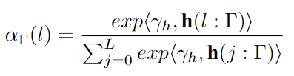



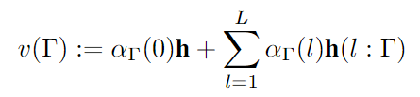





Attention Mechanism
Data Processing
reciprocal triple
某个子集的v：
三元组(h,r,t)的所有关系邻居的集合：
所有包含L个三元组的子集：
从所选子集中得到v(h,r,t):
任意一个包含L个三元组的子集：
一个子集中第l个三元组的头节点：
Score function
对包含L个三元组的子集中不同三元组的
权重：

Slide 10
Network Structure
head nodes of neighbors of r
+
...
...
...
h(k-dimensional vector)
r(diag matrix)
...
...
...
+
...
v(h,r,t)
...
×
t1(entity candidate)
t2(entity candidate)
...
...
...
...
×
...
...
score1
score 2
softmax
p1
p2

Slide 11
Training Process
1.Initialize the embeddings and parameters randomly
2.Find the neighbourhood G'(h,r,t) of r
3.Extract information from G'(h,r,t) and get v(h,r,t)
4.Replace h with v(h,r,t) in score function to get score of each candidate
5.Use softmax to get the probability of each candidate
6.update the embeddings and parameters

Slide 12
.04
Experiment

Slide 13
Link Prediction on FB15K-237 and WINRR
数据集：
FB15K-237 大规模 普遍事实 14,541/237
272,115/20,266/17,535
WINRR WordNet子集 40,943/11
86,835/3,134/3,034
* 增加反三元组
Baseline DisMult
DisMult+头结点邻居 LENA
DisMult+关系邻居 A2RN
评价指标：
MR 正确预测的平均排名
MRR rank的倒数取平均
HIT 正确预测在前10的比例

Slide 14
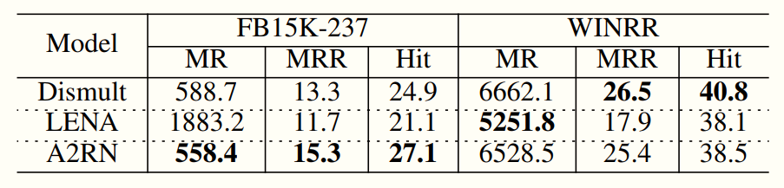
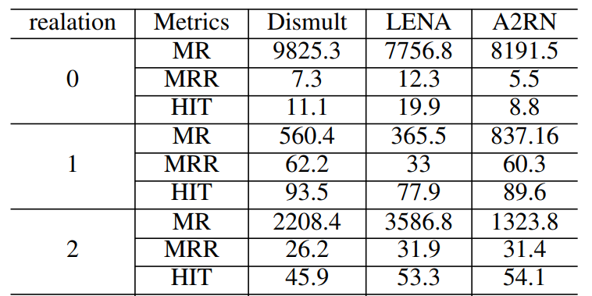
Results and Further Analysis
上下位
派生
实例 上下位

Slide 15
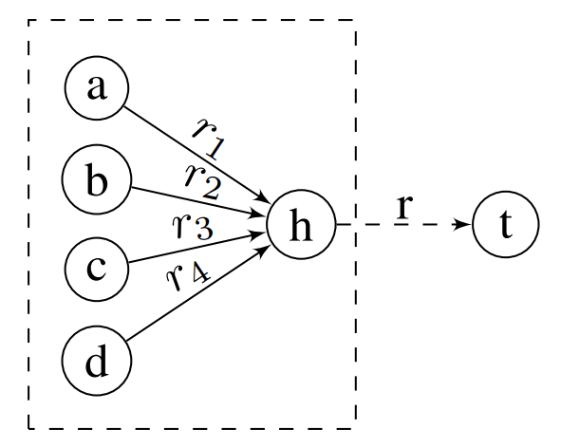
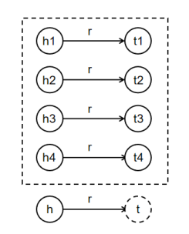
Using Tail Information？

Slide 16
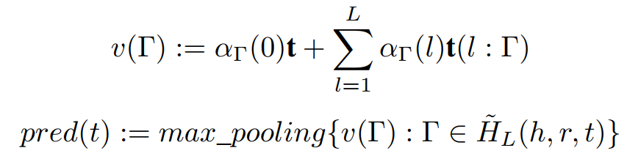
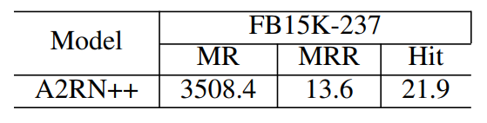

How?

Slide 17
05.
Conclusion

Slide 18
注意力机制
引入关系结构
平衡信息与复杂度
The factual existence of a triple not only depends on the embeddings of the triple.
If we focus on relations, we can have a different span of attention.
Seemingly more expressive do not necessarily contribute to better performance.

Slide 19
THANKS!
Does anyone have any questions?

